Slide 1
Муниципальное бюджетное образовательное учреждение дополнительного образования детей « Детская школа искусств №3» Методическая разработка по предмету: рисунок 1 класс
Тема: Рисование птицы с натуры.
Блок уроков: 12 часов. (4урока по 3 часа)
Выполнила: преподаватель 1 квалификационной категории Красноперова Л. А.
2015 г.

Slide 2
Паспорт уроков. Класс: 1 (11-12 лет) Предмет: рисунок Количество часов на тему: 12 (4 урока по 3 часа) Тема: Рисование птицы с натуры. Техника исполнения: графические материалы (простой карандаш).
Вид деятельности: рисование птиц.
Цели уроков:
Формирование интереса к красоте родной природы, на примере наблюдения, изучения особенностей жизни птиц.
Создание графических рисунков, отражающих особенности видов птиц, форм, особенностей строения, характера окраски и фактуры оперения.
Обобщение знаний учащихся, создание учебной графической работы, опираясь на поэтапно изученный материал уроков : от наброска к созданию завершенной образной характеристике изучаемой птицы.
Задачи уроков:
Учебные:
Познакомить с понятием «набросок», «зарисовка» (по памяти и с натуры), длительный учебный рисунок.
Организовать учебную деятельность учащихся по изучению способов и приемов рисования «птицы» по памяти и с натуры.
Способствовать формированию навыков учащихся, художественно-эстетической оценки результата собственной изобразительной деятельности.
Познавательные:
Активизировать мотивацию учащихся на создание учебной работы: рисование птицы с натуры, графическими материалами.
Освоить способы рисование птицы с натуры.
Освоить методы художественной деятельности, составление алгоритма работы «художника» с натурным материалом: От замысла к художественному образу с использованием эффекта направленности света, характера линии, тонового пятна, фактуры в графической работе.
Знакомство со способами художественно-эстетической оценки своей работы.

Slide 3
Содержание уроков.
Урок №1
Тема: Начало работы «художника» над созданием графического образа птицы в изобразительном искусстве. Наброски, зарисовки (рисование чучела птицы по памяти и с натуры).
Материалы: 3 листа формата А4, простой карандаш (2В), ластик.
Теоретическая часть:
Образы птиц в изобразительном искусстве. Знакомство с анималистическим жанром в изобразительном искусстве. Изображение птиц в творчестве художников иллюстраторов.
Изучение образа жизни птиц в природе.
Организация учебной деятельности учащихся, направленной на изучение особенностей формы тела птицы, его конструктивных особенностей.
Практическая часть:
Создать набросок (вид сбоку) по памяти простым карандашом 2В, на ½ А4.( 20 мин.).
Выполнить набросок птицы (вид сбоку) с натуры простым карандашом 2В, на ½ А4 (25 мин.).
Выполнить зарисовку на формате ½ А4, простым карандашом на объединение в конструкции птицы геометрических форм ( круг, прямоугольник, треугольник).

Slide 4
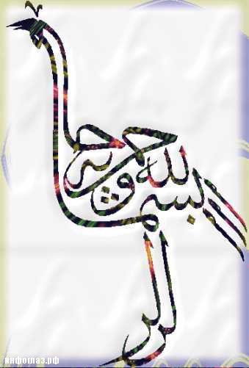
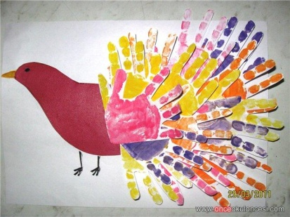
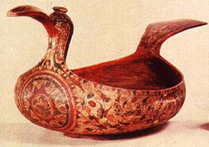
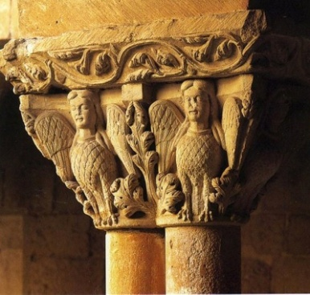
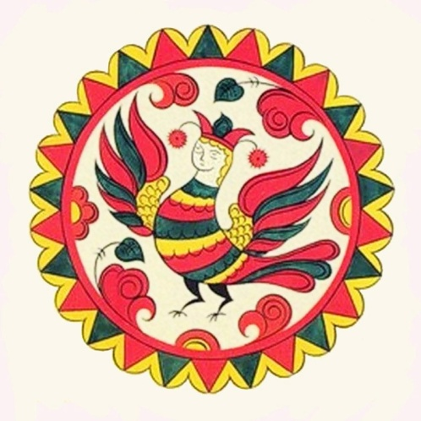
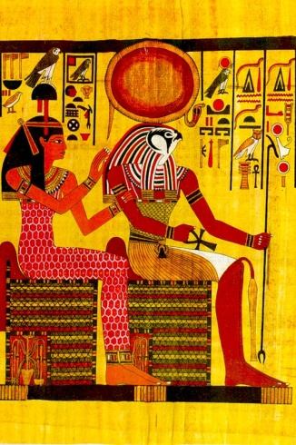
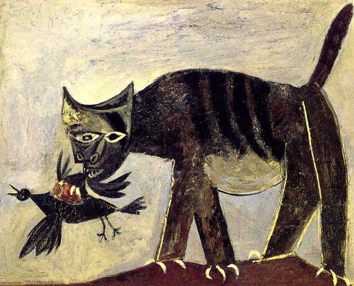
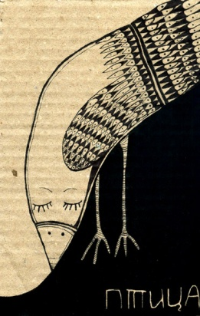
Образы «птицы» в изобразительном искусстве .

Slide 5
Анималистический жанр Рисунки художников анималистов: Ю.Васнецов

Slide 6
Ю. Чарушин

Slide 7
А.Пахомов

Slide 8
Проблема: Что нужно знать художнику о « птице» , чтобы создать художественный образ в иллюстрации к сказке.? Ответ: внимательно прочитать сказку, представить ее сказочный образ. изучить образ жизни птицы, ее форму, конструкцию, характер окраски, фактуру оперения.
Фотография: курица
Ю.Васнецов, иллюстрация к сказке « курочка Ряба».

Slide 9
Проблема: Что нужно знать ученику художественной школы, чтобы выполнить рисунок птицы с натуры? Ответ: знать образ жизни птицы, особенности строения тела птицы способные помогать жить птице в определенных природных условиях, характер формы теле, особенности расположения оперения на теле , способы передачи фактуры оперения. Изучать , выполняя наброски и зарисовки.
Учебный рисунок
Фотография: селезень

Slide 10
Образ жизни птиц в природе
Внешний вид птиц сильно зависит от ее среды обитания и образа жизни в природе.

Slide 11
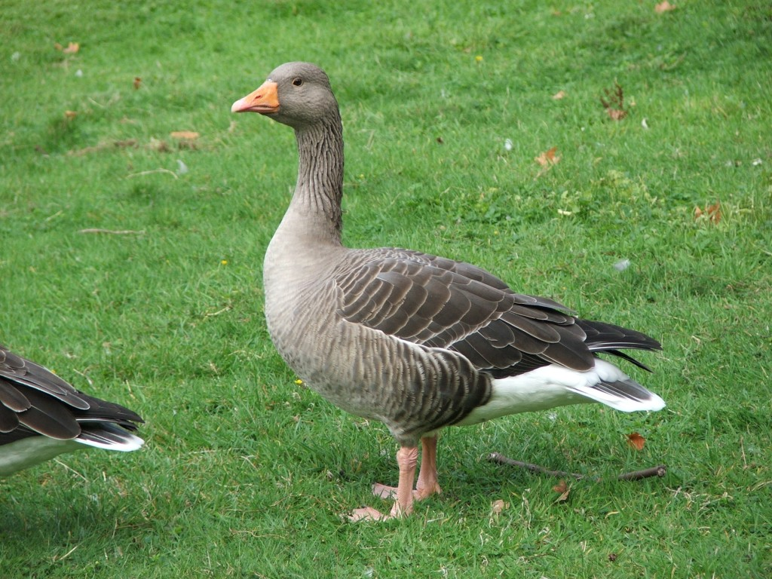
Птицы в природе: гусь

Slide 12
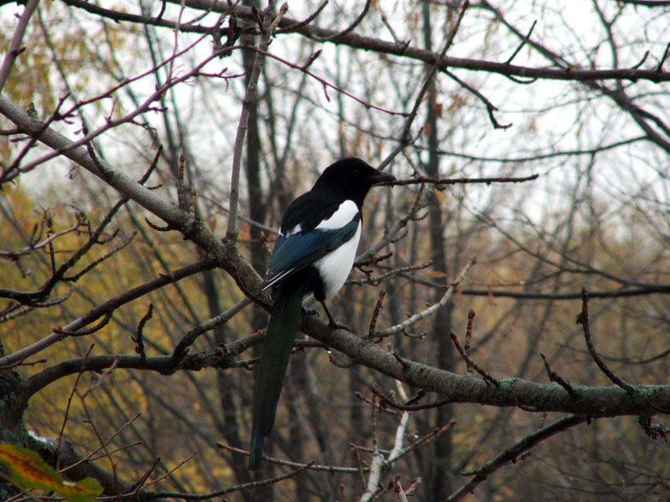
сорока

Slide 13
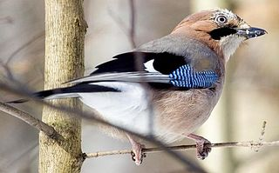
сойка

Slide 14
Изучение способов и методов рисования «птицы» с натуры наброски зарисовки

Slide 15
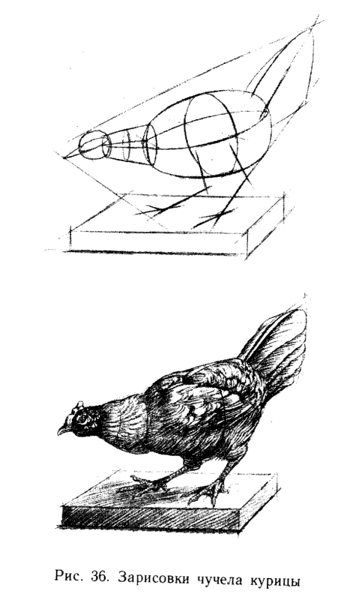
Наброски « Набросок- в изобразительном искусстве произведение небольших размеров. Бегло и быстро исполненное художником с целью фиксации отдельных наблюдений. Н. может исполнятся не с натуры, а по памяти или воображению как черновой вариант будущего законченного произведения. Чаще всего Н. – это быстрая зарисовка…» Зарисовка « Зарисовка – рисунок с натуры, выполненный преимущественно вне мастерской, чтобы сохранить в памяти мотив природы, облик человека, птицы, произведший на художника сильное эстетическое впечатление; также с целью собирания материала для более значительной работы или ради упражнения». __________________________________________________________________________________ Современный словарь-справочник, Изд.М.1999 г., стр. 436,234.

Slide 16
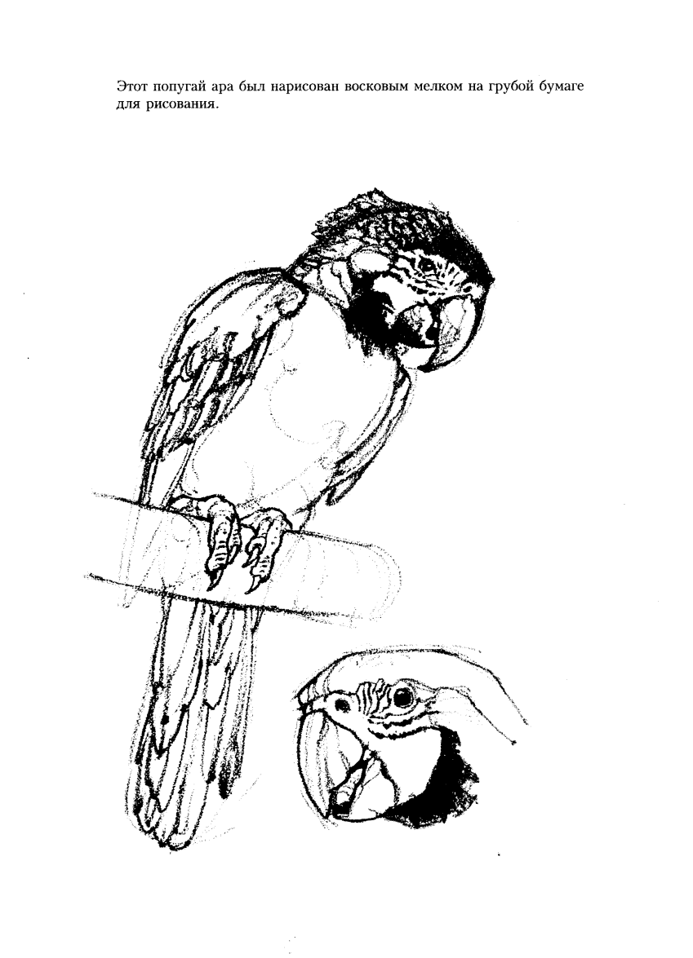
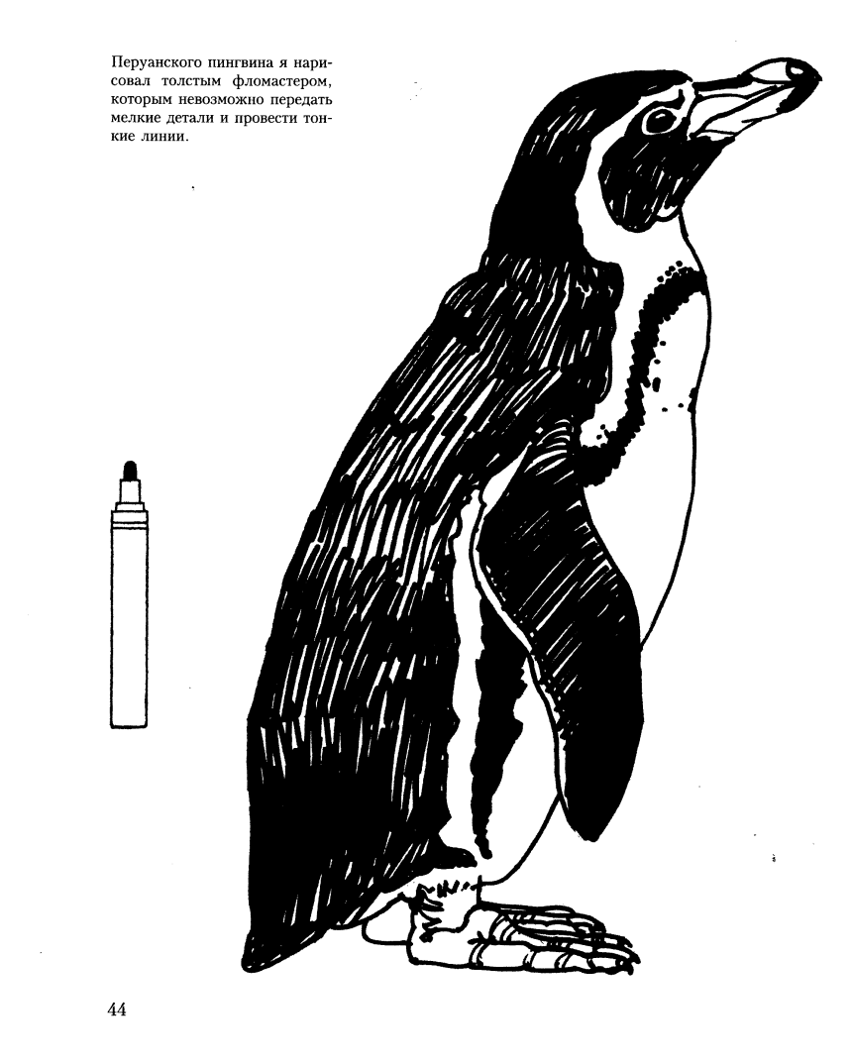

Slide 17
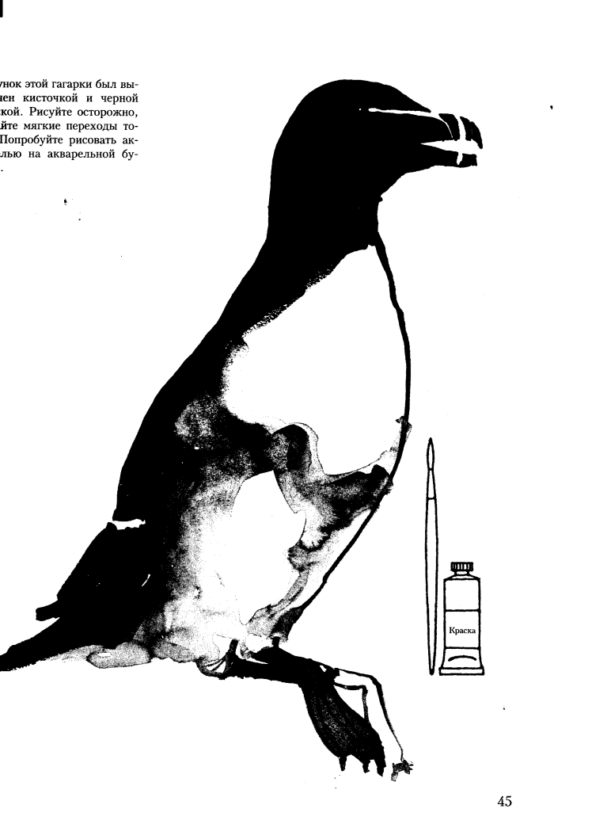
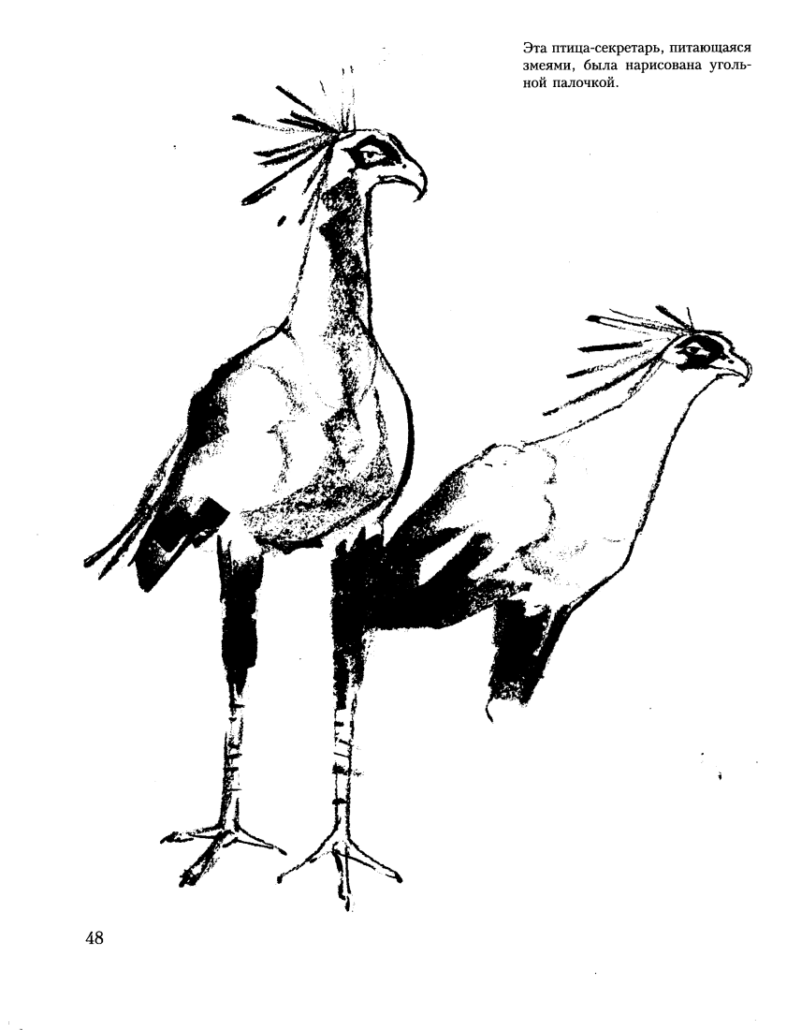

Slide 18
Работы учащихся:
Наброски по памяти.
Наброски с натуры.
Конструктивная зарисовка.

Slide 19
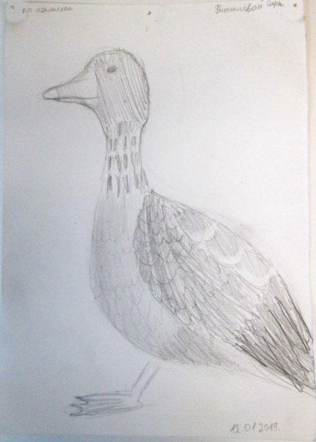
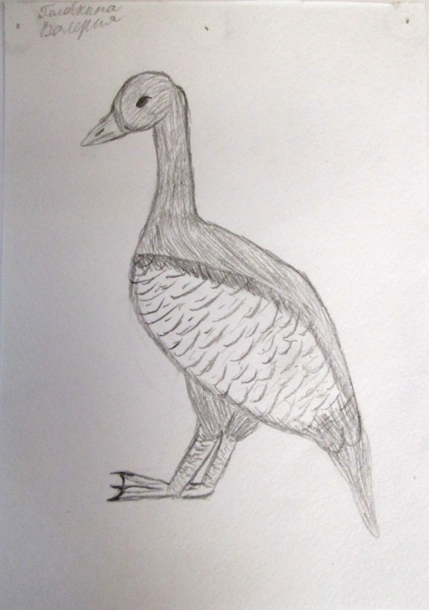
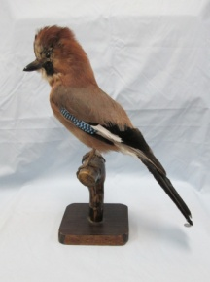
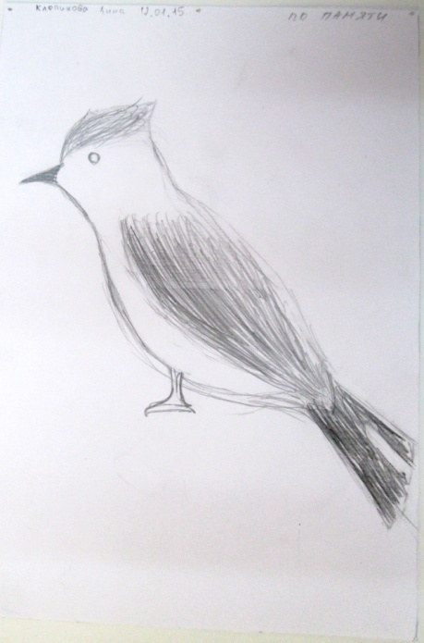
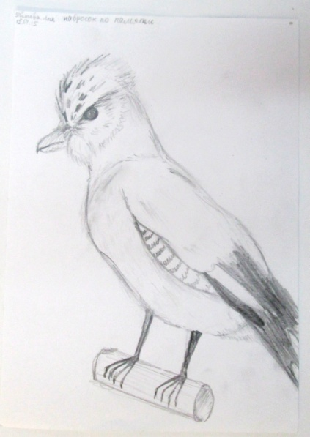
Наброски по памяти: гусь, сойка
Задание: выполнить набросок птицы по памяти.
Методические рекомендации:
Учащиеся подготовили рабочие места. Учитель обращает внимание на образ-впечатление, сложившийся в сознании учащихся, о птице ( гусь: важный, горделивый….).; форма тела, посадка головы, лапки. Закрывает постановку драпировкой на 10 мин.; ученики рисуют; затем открывает на 2 мин.; закрывает постановку на 10 мин; открывает на 2 мин.; закрывает постановку на 5 мин, для доработки деталей.
Общее время: 30 мин.
Формат: ½ А4

Slide 20
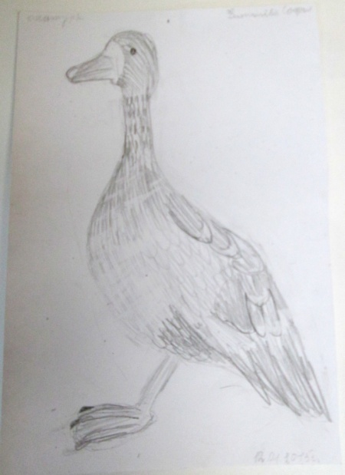
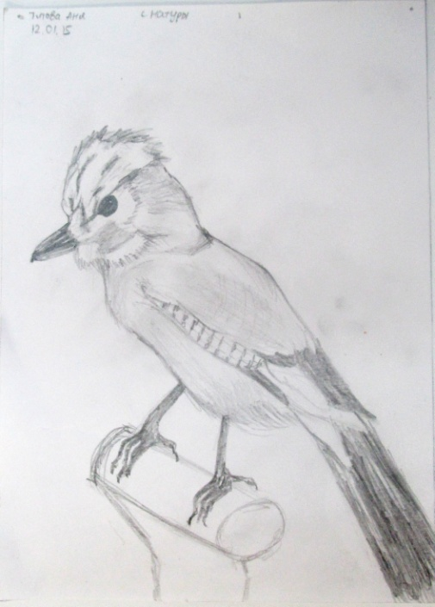
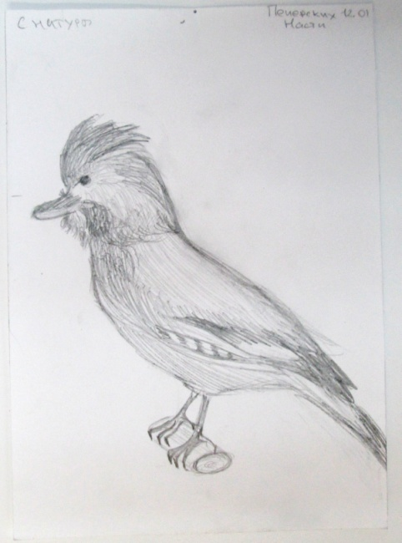
Набросок с натуры
Задание: Выполнить набросок птицы с натуры.
Методические рекомендации:
Учитель обращает внимание учащихся на композицию наброска, уделяет внимание совершенствованию пропорций изучаемой птицы. Ученики приступают к работе, стараясь исправить неточности , выполненные в «наброске по памяти».
Общее время: 30 мин.
Формат:1/2 А4.

Slide 21
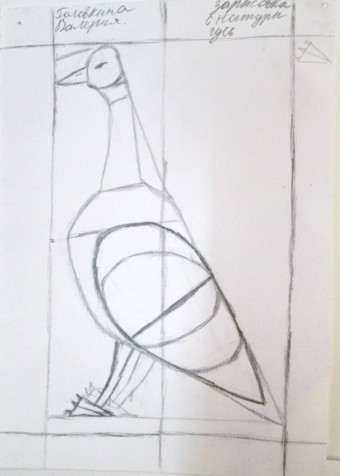
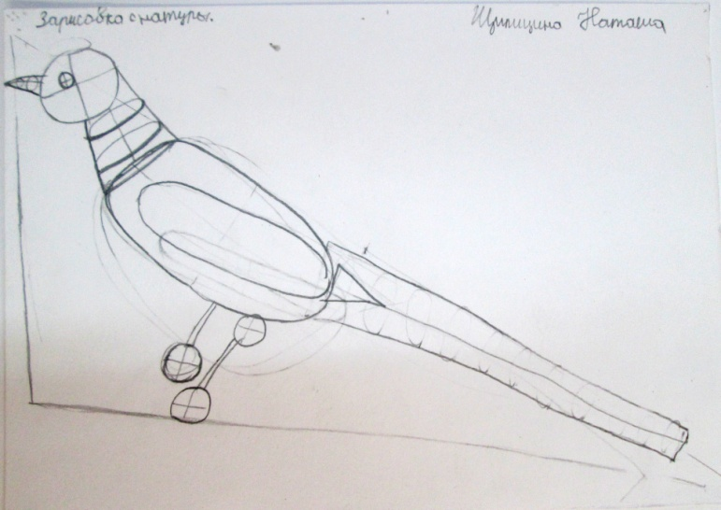
Конструктивная зарисовка с натуры.
Задание: Выполнить конструктивную зарисовку птицы с натуры, соблюдая пропорции и размещение в формате листа.
Методические рекомендации:
Рассматривая форму тела птицы, туловища, крыльев, хвоста, конечностей, головы и шеи, нужно акцентировать внимание учащихся на том, что в их основе лежат простейшие геометрические фигуры:
Голова-окружность
Тело-овал
Крыло-треугольник т т.д.

Slide 22
Урок №2 Тема: Рисование цилиндра с натуры, как изучение передачи иллюзии светотеневой среды изучаемого объекта (птицы). Материалы: 1 лист формата А4, простые карандаши разной мягкости, ластик, кнопки. Теоретическая часть: Передача светотеневой характеристики геометрического тела (цилиндр), как одного из этапов подготовительной работы к длительному учебному рисунку: Рисования птицы с натуры. Практическая часть: Нарисовать цилиндр с натуры на формате А4, простым карандашом, передать светотеневую характеристику предмета.

Slide 23
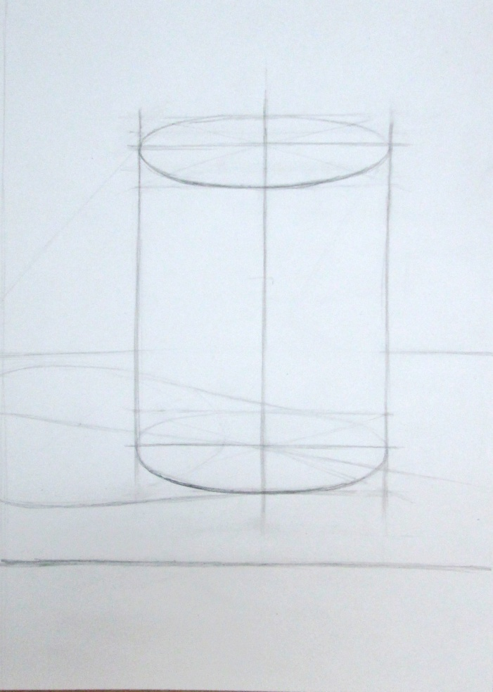
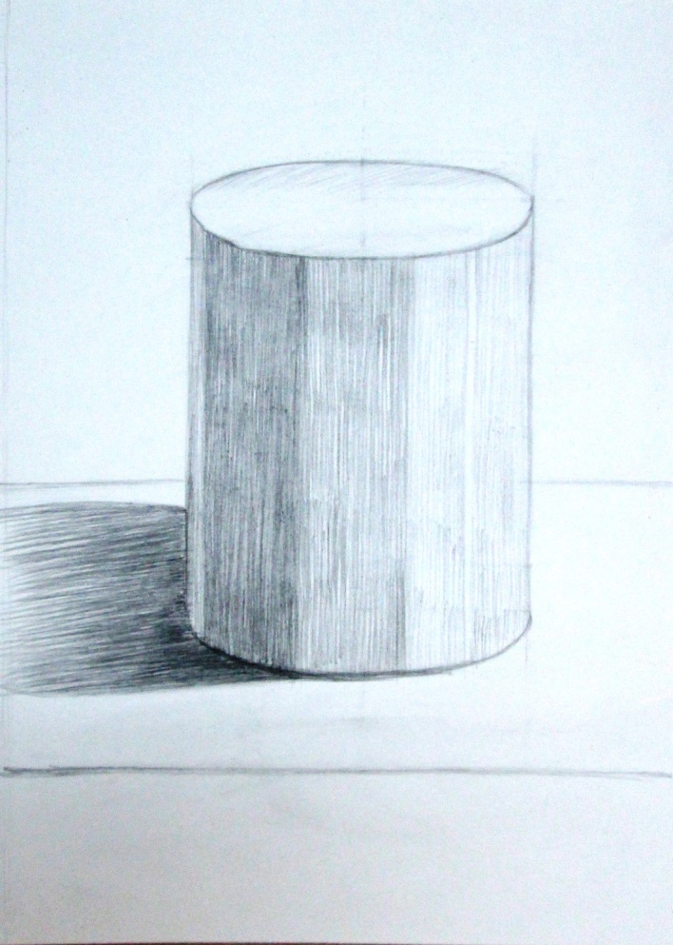
Рисование цилиндра с натуры. 1. Компоновка в листе формата А4, конструктивное построение. 2. Вертикальная штриховка цилиндра, с передачей светотеневых градаций, создать иллюзию объема . 1 2

Slide 24
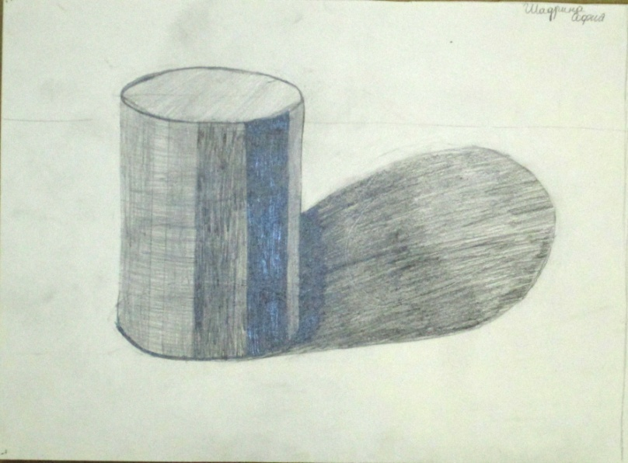
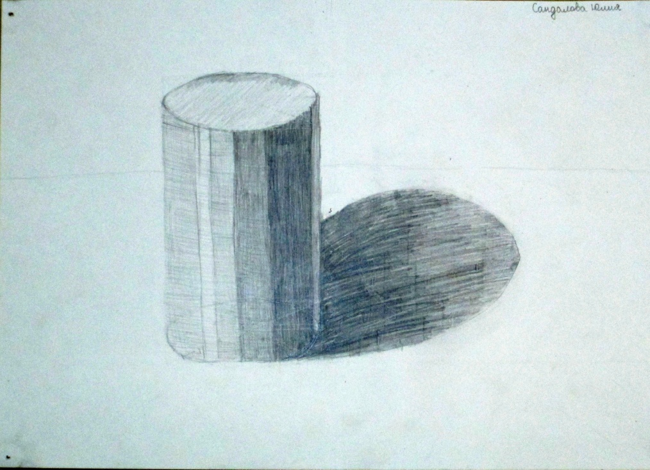
Рисование цилиндра с натуры. Работы учащихся. Шадрина София Сандалова Юлия

Slide 25
Урок №3
Тема: Силуэтная зарисовка чучела птицы с натуры, с выявлением светотеневой моделировки формы тела, в зависимости от направления освещения.
Материалы: Лист бумаги для черчения формат А4, простые карандаши разной мягкости, кнопки.
Теоретическая часть.
Закрепление знаний о понятии «силуэт».
Введение в тему урока. Рисование «силуэта» изображаемого объекта (птицы), как важного этапа к выполнению учебной графической работы.
Организация урока с учащимися, направленная на изучение способа изображения «силуэта» птицы.
Практическая часть.
На формате А4 выполнить рисунок «силуэта» чучела птицы с натуры.
Выполнить светотональную штриховку «силуэта» птицы простыми карандашами, разной мягкости.
Применить в работе над постановкой технику рисования простым карандашом ( конструктивный рисунок, штриховка).

Slide 26
Длительный рисунок птицы с натуры.
«Особенности учебного рисунка рисования птиц заключаются в том, что прикосновения карандаша к бумаге должны быть пронизаны искренним чувством и желанием создать живой образ».
Н.М. Сокольникова

Slide 27
Ход работы. 1. Размещая рисунок на листе формата А4, продумать композицию, определить отношение больших масс (ширину к высоте) птицы. 1

Slide 28
2 Уточнить размеры птицы, определяя пропорциональные отношения меньших масс к большим и характер их формы: отношения размеров туловища к голове, крыльев к хвосту, туловища к конечностям. Поиск верного силуэта облегчает набор площадок, их длины и наклона. 3 Смягчить углы, бедующего изображения, уточняя силуэт птицы. 1 2

Slide 29
4 Уточнить характерные особенности птицы, расположение ее отдельных частей: головы, глаз, клюва, хвоста, ног и др. Определить направление источника света. Распределить расположение светотеневых градаций. 5 Выполнить легкую штриховку простым карандашом (НВ), определив тональные отношения на свету, полутени, тени, падающей тени. 4 5

Slide 30
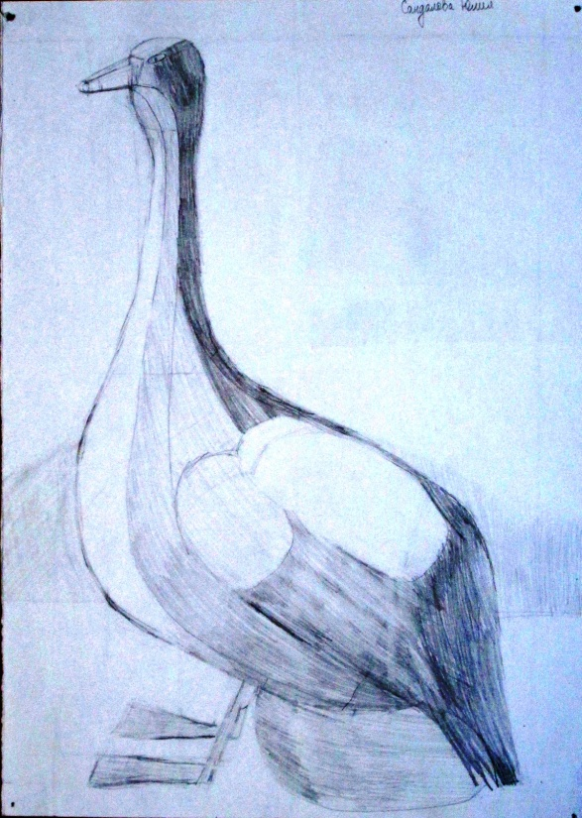
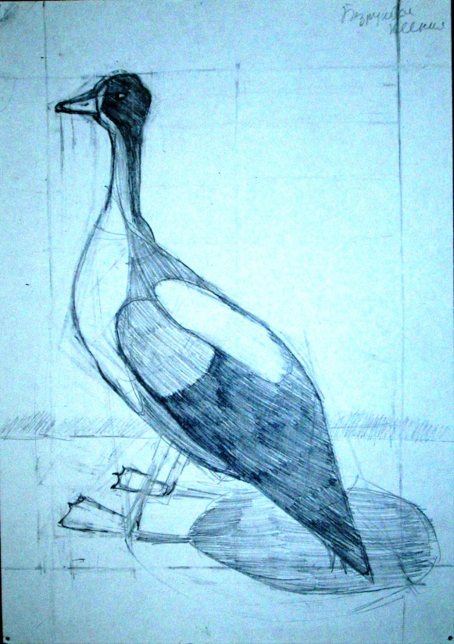
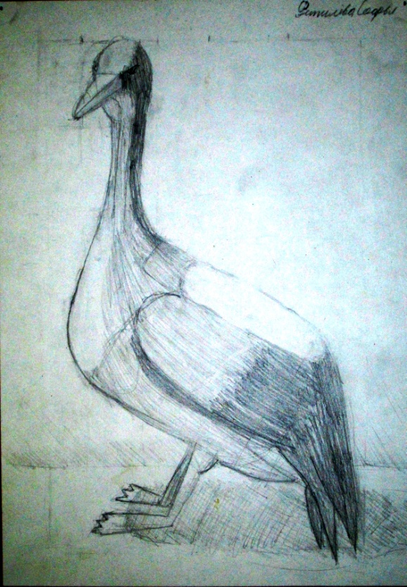
Работы учащихся Сандалова Юля Безрукова Ксения Фитилева София

Slide 31
Урок №4
Тема: Передача фактуры поверхности графическими средствами, на примере изображения поверхности тела птицы с натуры.
Материалы: Простой карандаш (8В), кнопки, конструктивный рисунок птицы, выполненный на уроке : № 3.
Теоретическая часть.
Закрепление знаний по теме: «Рисование птицы с натуры».
Введение в тему урока: Объяснение понятия «фактура». Изучение способов передачи фактуры поверхности изучаемых объектов (птиц) графическими средствами.
Организация урока с учащимися, направленная на создание образа птицы в графической творческой работе.
Показать способ эстетической оценки созданной учебной работы, через организацию итоговой части урока в форме «выставки» на тему: «Мы рисуем птиц».
Практическая часть.
Изучить понятие «фактура». Понять и изобразить графическими способами фактуру поверхности оперения и деталей птицы.
Вести последовательную работу с учащихся над учебной постановкой, обратить их внимание на заполнение тонового пятна графическими средствами (точка, линия, штрих).
Завершить учебную работу: « Рисование птицы натуры».

Slide 32
Поиск определения слова: «фактура»
Фактура
мягкое
колючее можно руками затронуть
дерево
пушистое строение поверхности
покрытие поверхность
Методические рекомендации:
Учитель обращает внимание учащихся на слово: « фактура». Задает вопрос, как они понимают это слово и какие подходящие по смыслу слова можно к нему подобрать. Обобщает смысл этих слов-высказываний и объединяет их общим понятием: «характер и качество поверхности», переходя к определению в «Словаре».

Slide 33
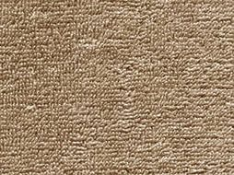
Ход урока. Фактура ( лат. «faktura» – «обработка, строение» от facere – «делать, производить») – осязательное качество поверхности – гладкой шероховатой, шелковистой, бугорчатой. Игра – задание: Подумайте и скажите , поверхность какого материала , на слайде, вы видите и какое осязательное чувство он у вас вызывает 1

Slide 34
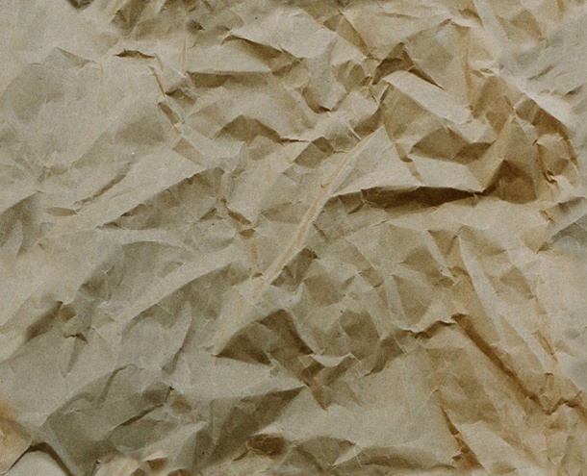
2

Slide 35
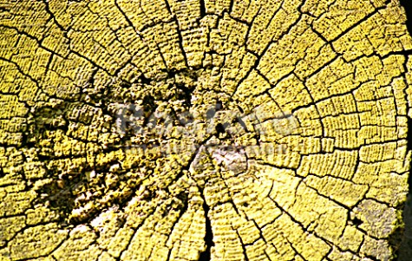
3

Slide 36
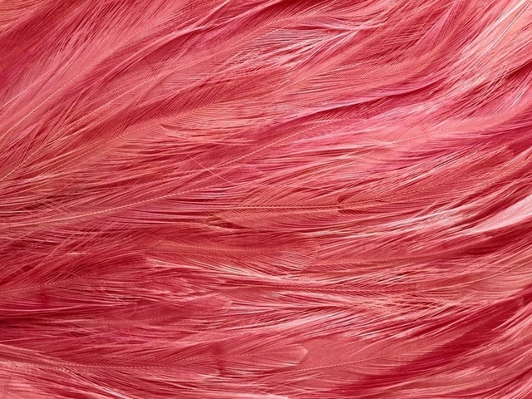
4

Slide 37
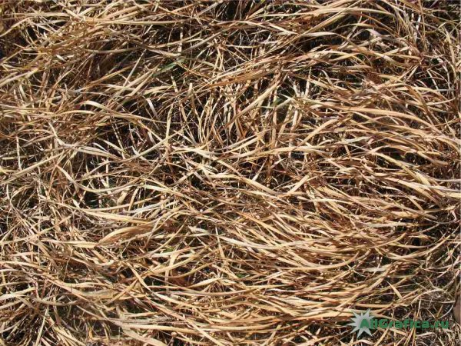
5

Slide 38
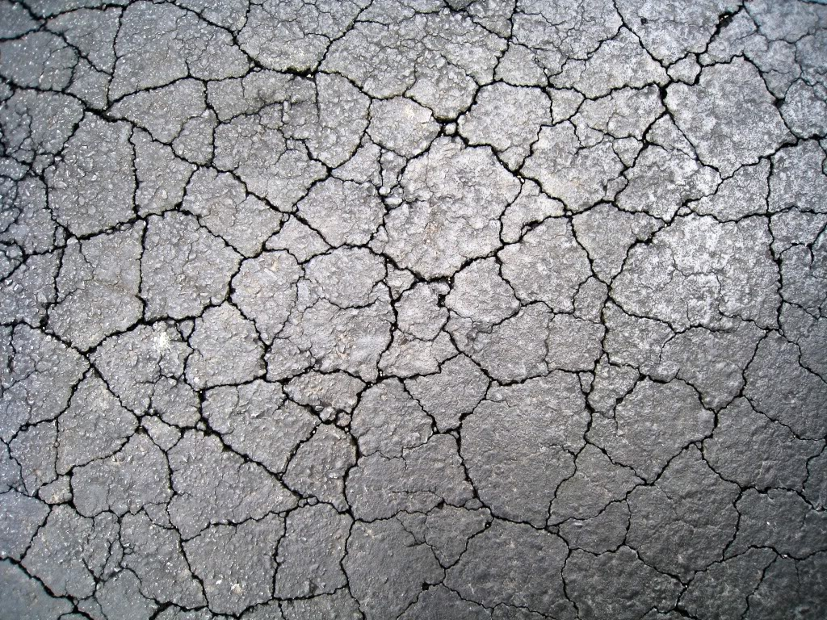
6

Slide 39
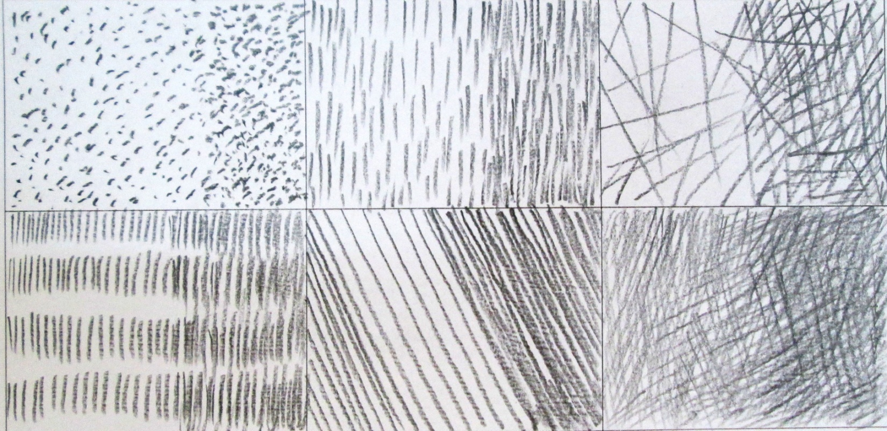
Фактура в графике Мастера изобразительного искусства научились передавать характер фактуры изобразительными средствами: живописец: мазком, приемами нанесения краски, а художник – график: направлениями линии, штриха, характером тона.

Slide 40
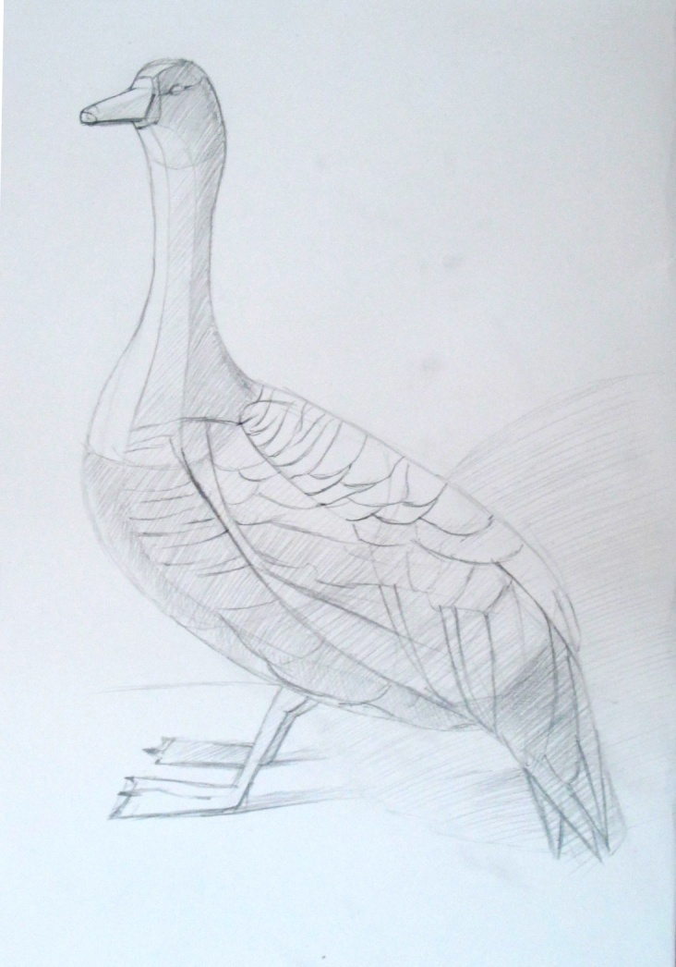
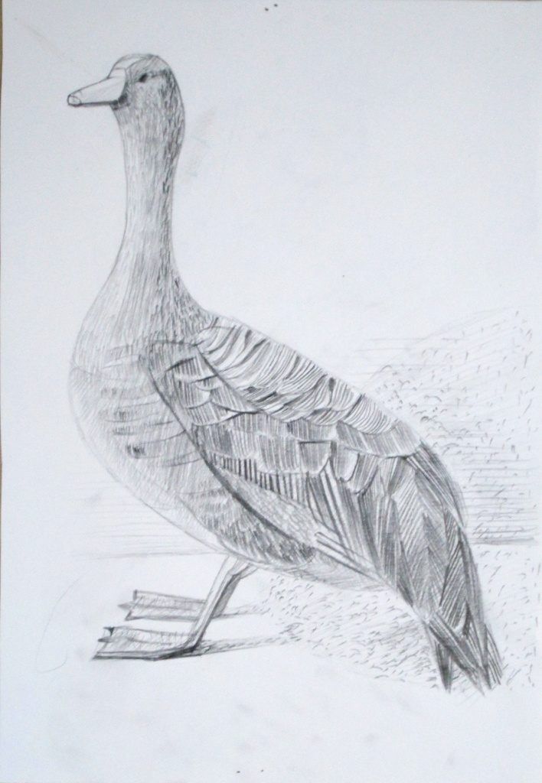
Этапы работы. Графическими средствами мы будем передавать фактуру изображаемой птицы, чтобы добиться более реалистичного, законченного учебного рисунка. 1 Наметить линейный рисунок «узора» оперения птицы. 2 Выбрать графические средства, характеризующие фактуру оперения и начать заполнять формы птицы в рисунке (мягкое оперение короткими линиями, жесткое перо длинными линиями, падающие тени-точками). 1 2

Slide 41
3 Обобщить тоном форму птицы , уточнить светотеневую моделировку.
Вывод:
Наброски, зарисовки помогли перейти учащимся к более подробному рисованию - длительной учебной работе по теме: « Рисование птицы с натуры» (неподвижная модель). Это важный этап для продолжения изучения птиц и перехода к наблюдению за ними в живой природе. Уроки по данной теме, способствуют фор -мированию важных качеств современного школьника: от -зывчивости на прекрасное, наблюдательности, интереса к самостоятельной изобра -зительной деятельности.

Slide 42
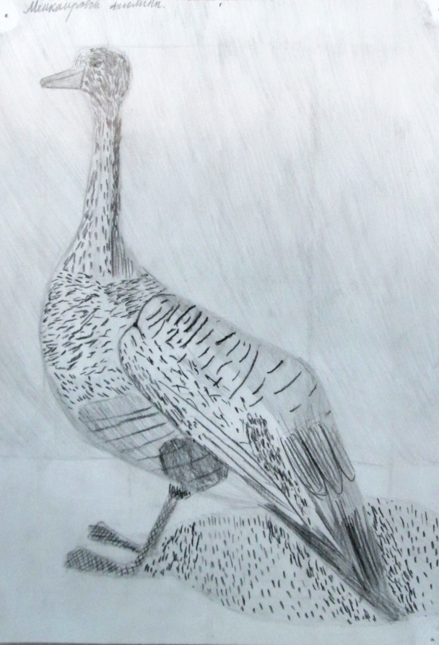
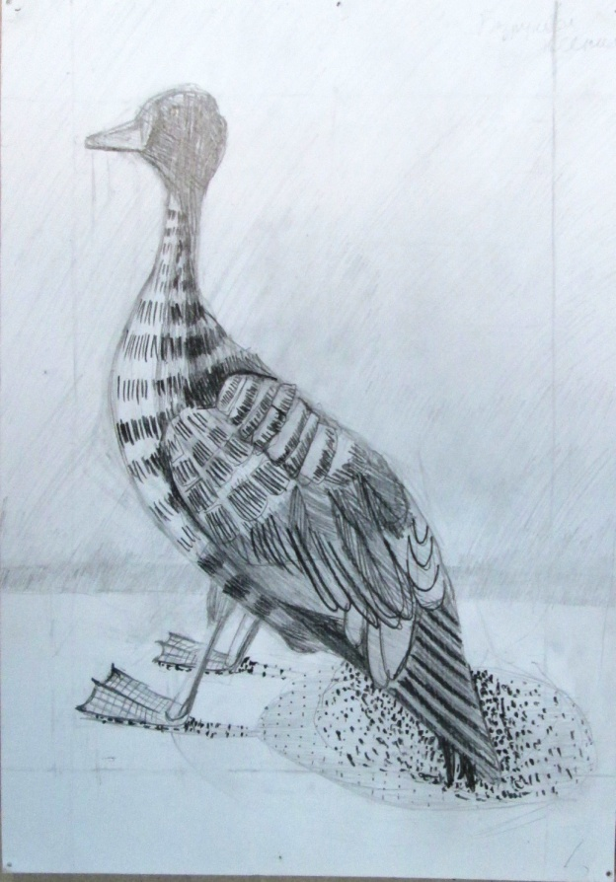
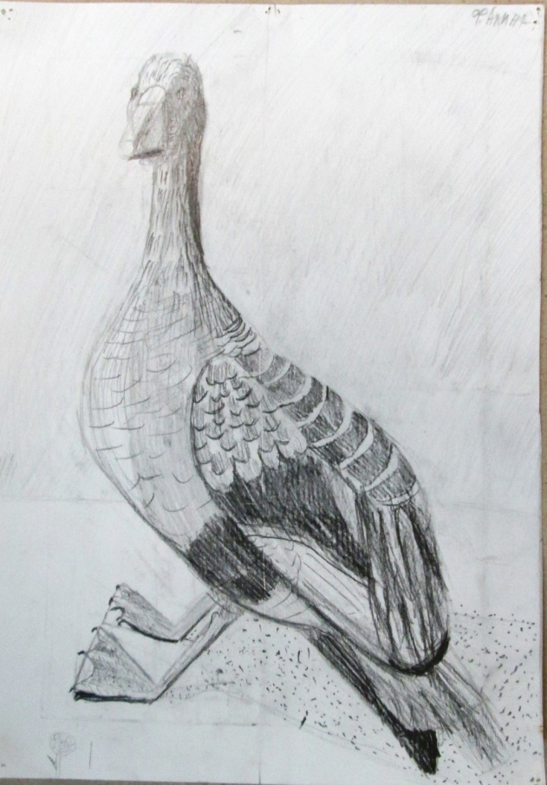
Работы учащихся Менкаирова Ангелина Безрукова Ксения Фуфачева Алин

Slide 43
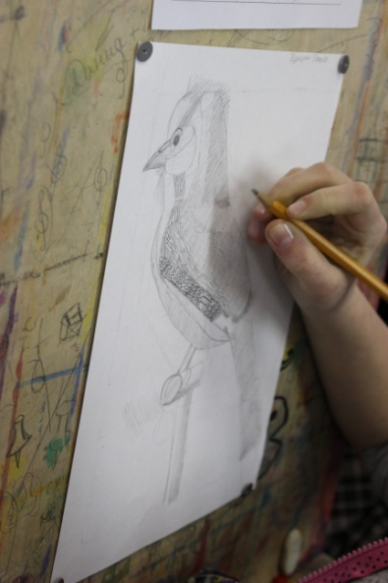
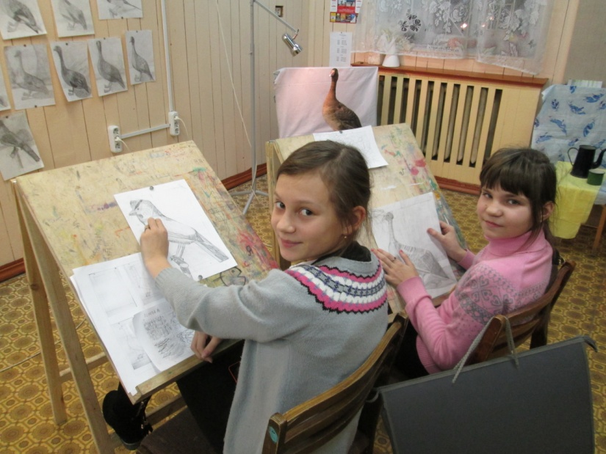
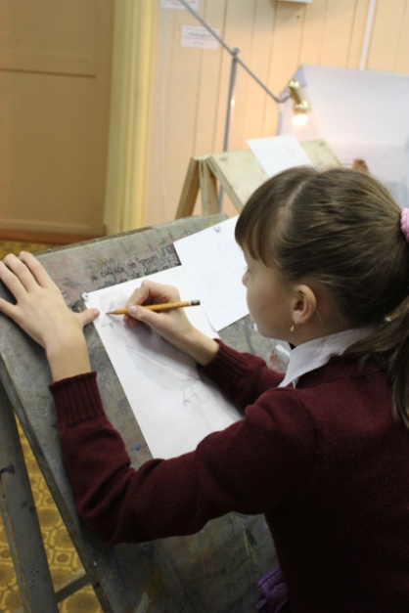
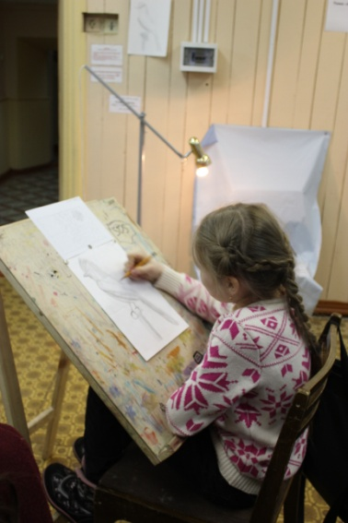
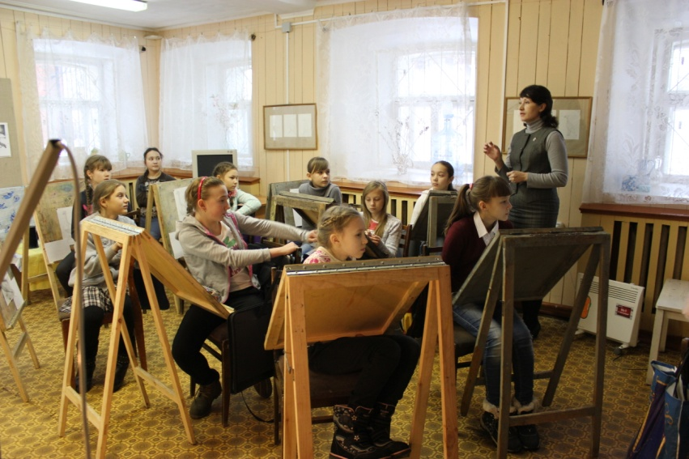
Ученики за работой

Slide 44
Выставка: «Мы рисуем птиц»

Slide 45
Критерии оценки работ учащихся.
Гармоничная компоновка учебной постановки в формат А4.
Точное определение характера формы «силуэта» птицы.
Верное соотношение размеров .
Легкая светотеневая лепка формы и объема птицы.
Создание «намека» на ощущение пространственной среды.
Правильное применение характера графических средств, в передаче фактуры поверхности изучаемой птицы.

Slide 46
Список литературы.
Г. И. Кулебакин, Рисунок и основы композиции, Изд.: Москва, 1994 г., стр 45-46.
Девид Браун, Учитесь рисовать птиц, Изд.: Минск, 2002 г.
Н.М. Сокольникова, Изобразительное искусство и методика его преподавания в начальной школе, Изд.: Москва, 2003 г., стр. 89-94.
О.А. Авсиян, Натура и рисование по представлению, Изд.: Москва, «Изобразительное искусство», 1985 г.
Художественная школа /журнал №2(59),2014г./, Из опыта преподавания рисунка в 1-м классе ДХШ, Юрий Остапенко, стр.16-20.
Интернет ресурсы.
Википедия – свободная энциклопедия. – режим доступа: http://ru.wikipedia.org/wiki

